Slide 1

судномодельний гурток
НВК презентує заняття основного рівня

Slide 2
Сучасні рішення по захисту кораблів від ракет
Ми живемо в часи, коли зброя коштує дуже дорого, а той хто отримує технологічну перевагу — бере все, що хоче. Однак, сучасні бойові кораблі коштують дуже дорого. І основними складовими вартості являються системи ППО, ПЧО, РЕО. Малі відстані та відсутність природних укриттів, гарні умови для панування літаків та підводних човнів на Чорному морі призводять до того, що системи ППО та ПЧО кораблів мають бути надпотужними, і навіть це не гарантує повного захисту.
Для українського ВМС питання ефективного за вартістю флоту стоїть вкрай важливо. Тому, варто розглянути один з методів захисту від керованого озброєння, який вже довів свою ефективність — засоби постановки хибних цілей.

Slide 3
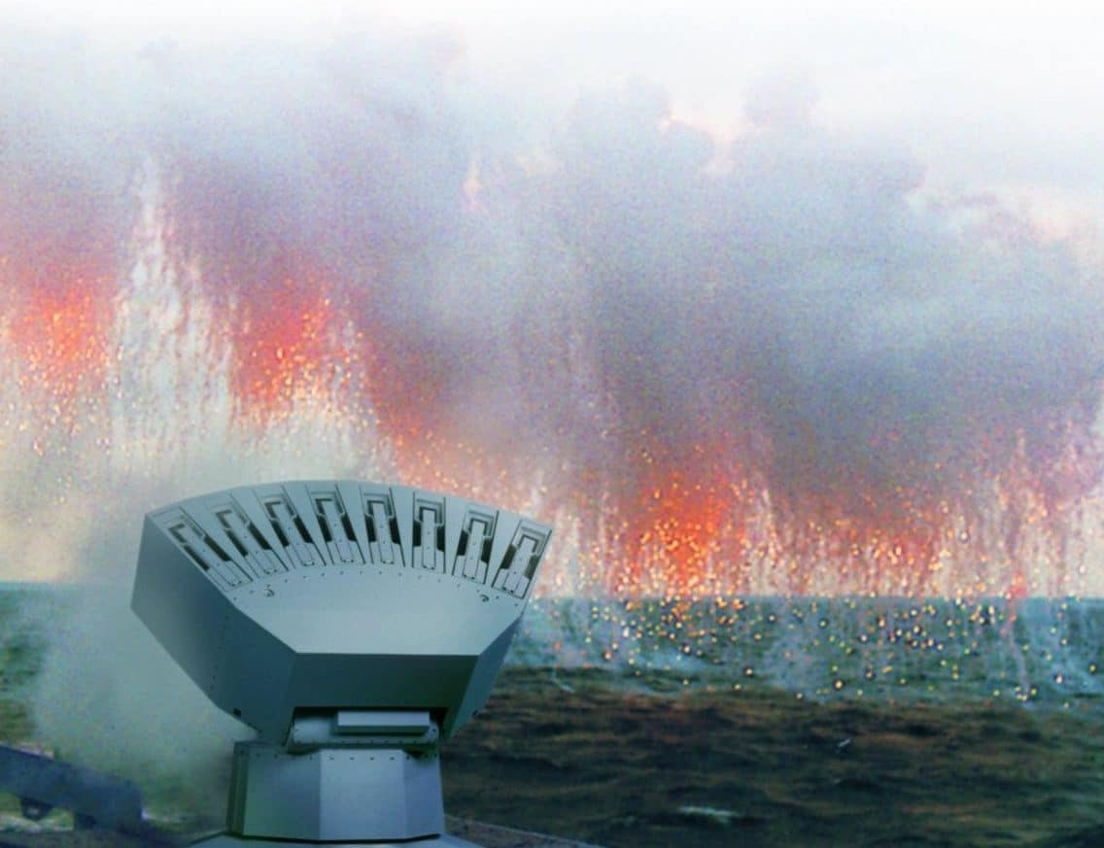
Багато з нас уявляють хибні цілі, як гранати повітряного підриву, піропатрони, або щось подібне до цього. Однак, сучасні завади є високотехнологічними приладами, що покликані надурити не менш інтелектуальну зброю. В хід йде все — цифрова обробка сигналів, налаштовування під частоти головок наведення ПКР, імітація гідроакустичного портрету корабля і т. д. У поєднанні з засобами зниження помітності.
Запрошую вас ознайомитися з
сучасними засобами постановки
завад, найбільш ефективного
засобу захисту (після підготовленого
екіпажу) корабля від сучасних
керованих боєприпасів.

Slide 4
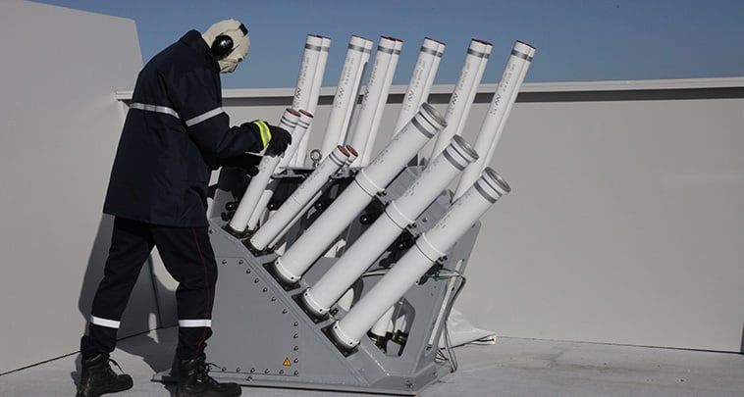
Почнемо огляд із системи французької фірми Lacroix.
Багатофункціональні снаряди різних калібрів і призначення можуть
бути встановленні на єдину просту установку запуску.
Пускова установка Lacroix SYLENA на палубі корабля.

Slide 5
У склад системи входять хибні цілі для захисту від ракет з інфрачервоними, оптоелектронними та радіолокаційними головками SEACLAD. Легка, для катерів та патрульних кораблів — 62 і 80 мм діаметром, і важка, для корветів та фрегатів, з діаметром заряду 150 мм. Різниця в розмірах викликана перш за все розмірами хмари штучних завад, які потрібні для прикриття від ракети. Також, доступна версія SEALAT-CANTO для захисту від торпед. Пастка імітує кільватерну хвилю, чим вводить в оману головку самонаведення торпеди.
Вартість системи оптимізована для різних типів кораблів. При встановленні на великі бойові кораблі, можливе доопрацювання штучних завад для генерації ЕПР саме того корабля, на які вони встановлені. Система може бути зав’язана як на корабельну систему РЕБ, так і діяти автономно чи в ручному режимі.

Slide 6
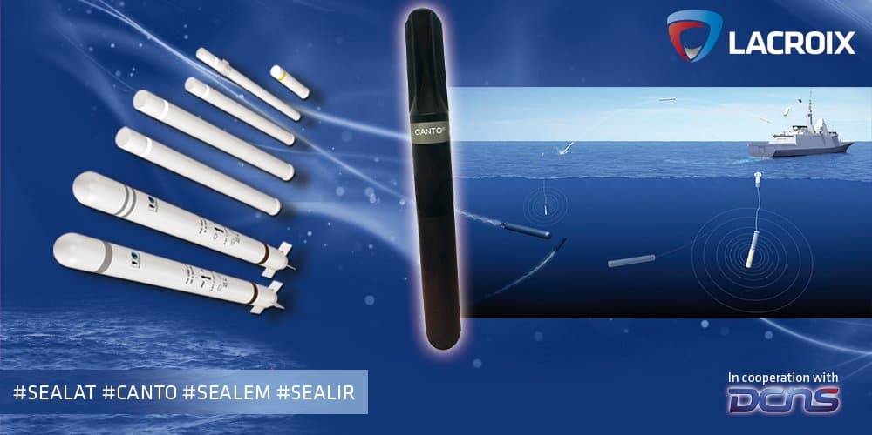
Штучні завади від Lacroix.

Slide 7
Хибні цілі C-GEM від ізраїльської корпорації Rafael
Ізраїль є країною, яка постійно воює, тому не дивно, що ізраїльські виробники завжди можуть запропонувати будь-яке рішення для вирішення наших схожих проблем. Системи хибних цілей не є винятком, тому Rafael презентує систему C-GEM з ракетою типу OBAD (off-board active decoy) для відволікання ракет з інфрачервоною та радіолокаційною головками. При цьому, на відмінно від штучних завад попереднього покоління, що викидували діпольні хмари, C-GEM оснащений вбудованим генератором електронних завад, що дозволяє дурити навіть сучасні моноімпульсні головки самонаведення ПКР. Головними особливостями C-GEM є широкосмуговий діапазон роботи системи придушення, активна напівпровідна антенна та електронне управління променем, а також функції «вистрілили – забули» і

Slide 8
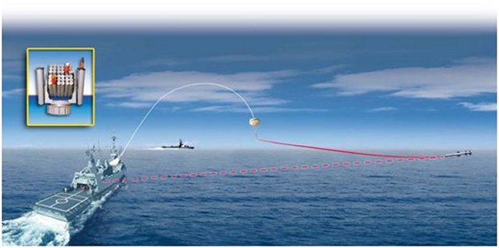
швидке спрацювання, що дозволяє боротися навіть з
надзвуковими ракетами.
Rafael C-GEM в роботі.

Slide 9
NULKA від BAE Systems Australia
Однією з найпопулярніших хибних цілей для захисту від ПКР з радіолокаційним наведенням є австрало-американська NULKA (читається, як НАЛКА), назва якої означає з мови австралійських аборигенів “бути швидким”. Розроблена та виробляється AWA Defence Industries (AWADI) (зараз BAE Systems Australia). Це одна з найпопулярніших систем в світі. Вона встановлена на 166 бойових кораблів, виготовлено більше 1000 боєприпасів. Розробка системи почалася в кінці 80-х років, а серійний випуск почався в 1997 році. Система є дуже простою у встановленні, пускові можуть бути встановлені як під кутом, так і вертикально, а також створений модуль для встановлення в УВП Mk41 і Mk57.

Slide 10
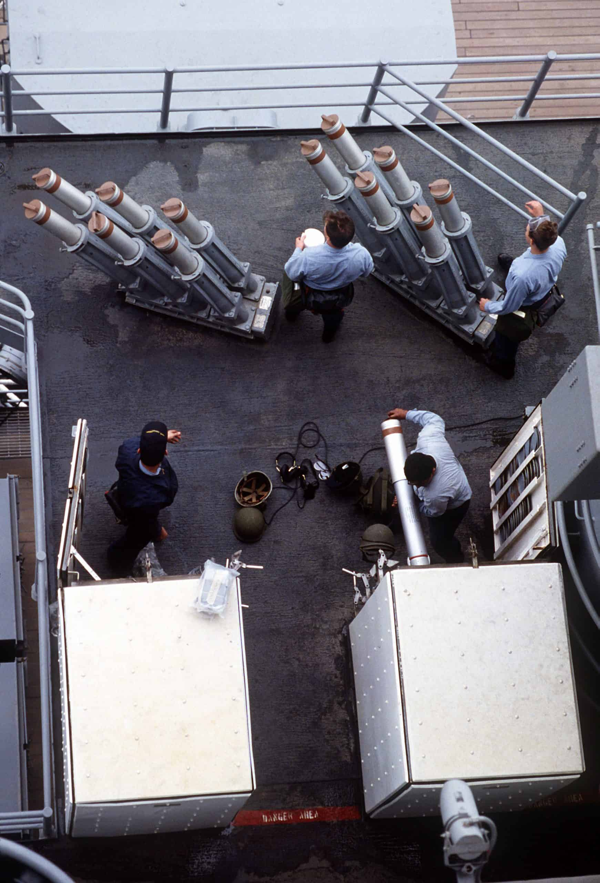
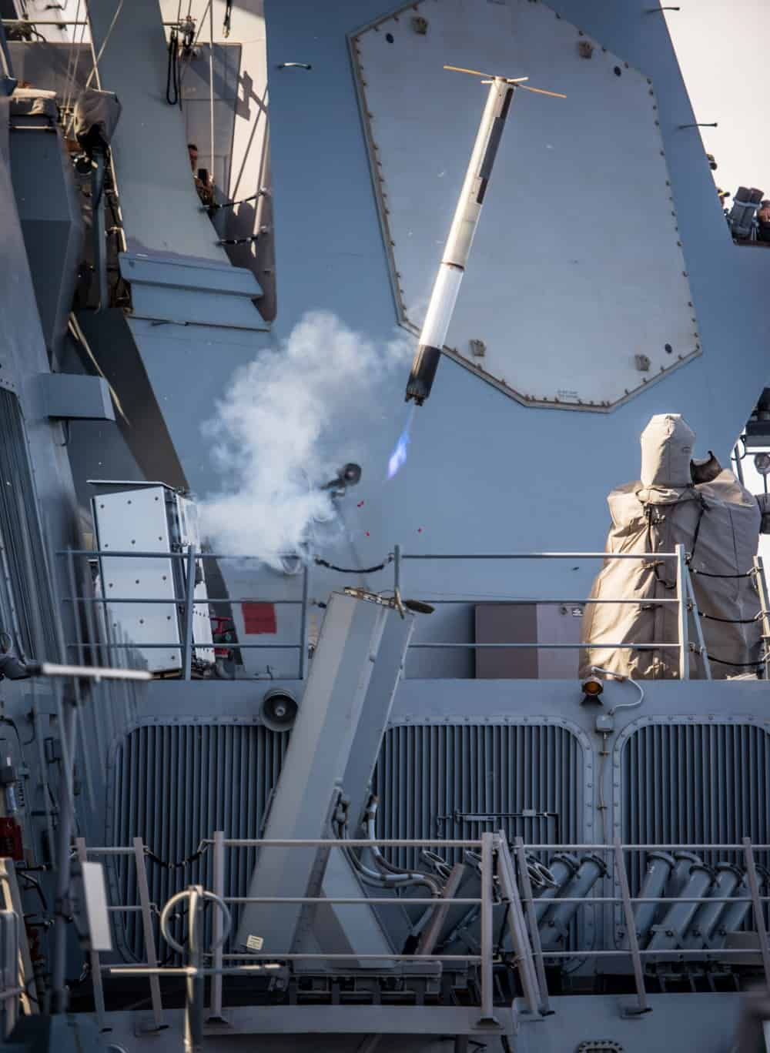
Пускова установка Mk36 для запуску хибних цілей. На фото також можна зрозуміти орієнтовні розміри кожної ракети.
Нахилена пускова установка для Nulka.

Slide 11
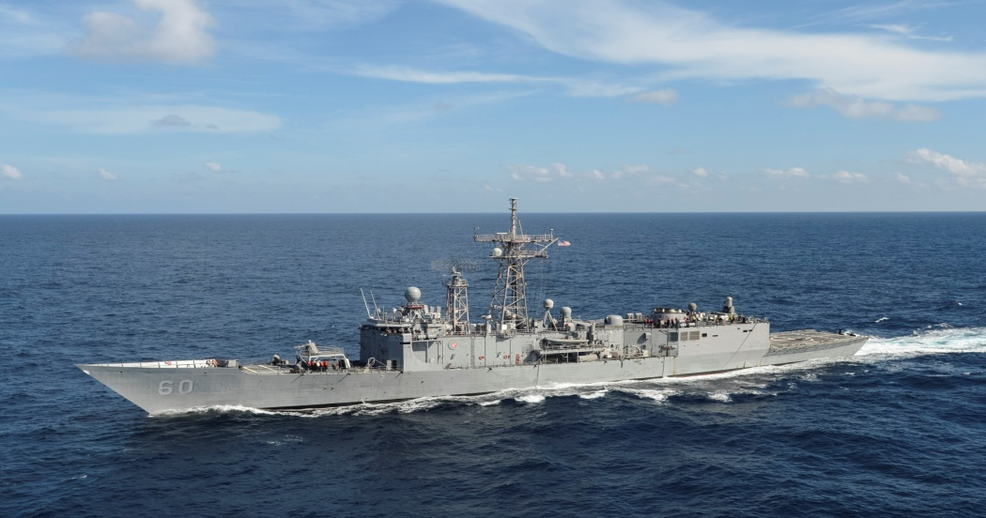
Ця система встановлюється на кораблі берегової охорони США, бойові кораблі флотів США, Канади, Австралії, в тому числі УДК та авіаносці. Часто використовується для модернізації кораблів, зокрема австралійський та американських фрегатів типу Олівер Хазард Перрі. Цікавою особливістю цієї цілі є те, що після запуску, вона зависає в певній точці простору, балансуючи на реактивному двигуні з керованим вектором тяги (!), випромінює електромагнітні завади, при цьому рухаючись в просторі так, щоб максимально прикрити корабель від декількох загроз відразу, і зменшити навіть супутнє враження.
Система є автономною, а хибна ціль
абсолютно самостійна.

Slide 12
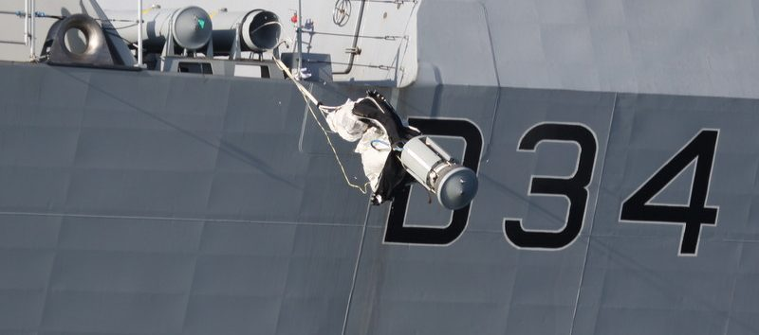
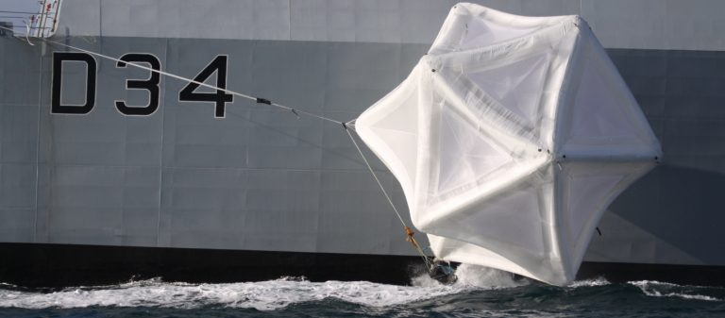
Англо-французька система FDS3
На додаток до NULKA, флот США почав використовувати англо-французьку надувну хибну ціль. У світі вона відома під назвою FDS3 і представляє собі конструкцію, що швидко розгортається і являється кутниковим відбивачем з ЕПР, більшою ніж корабель, який вона прикриває. Корабель при цьому рухається далі, і виходить із зони враження ПКР.
Постріл системи FDS3.

Slide 13
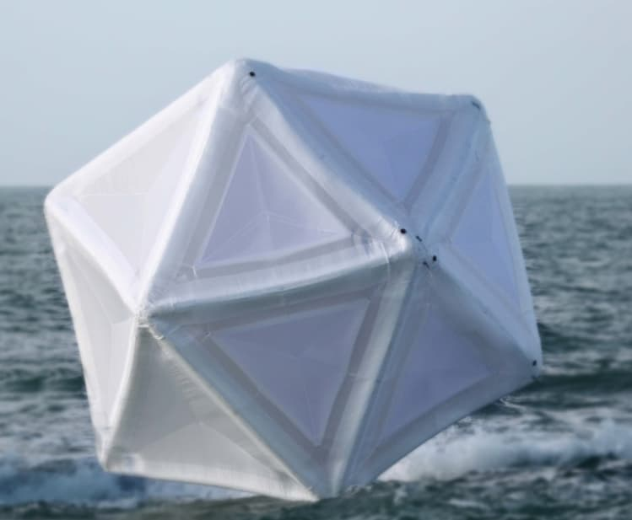
Рішення цікаве тим, що являється дуже простим у користуванні, і може працювати, навіть якщо корабель отримав певні пошкодження і не має електричної енергії. Активація системи може відбуватися в автоматичному, напівавтоматичному і ручному режимі. Надійність — 98% на строкові експлуатації 10 років. Вартість пострілу — менше 100 000 дол. США. Швидкість спрацювання системи дуже
велика, працює навіть проти
надзвукових ракет. Система
користується все більшою
популярністю в світі.

Slide 14
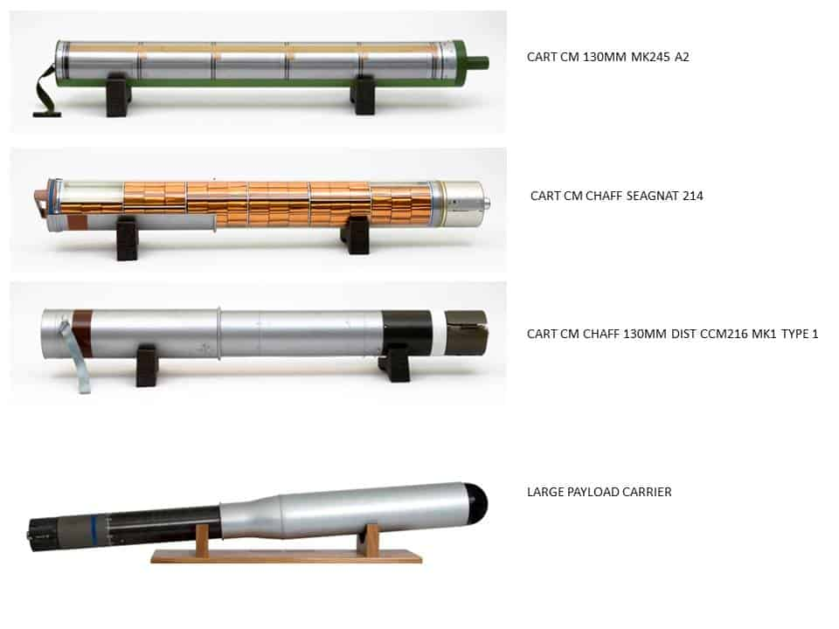
Системи хибних цілей від британської компанії Chemring
Британська компанія Chemring займає одне з визначних місць на планеті, як рушій інновацій. І з 1994 року вона відома також як розробник і виробник систем штучних завад та хибних цілей. Теперішня номенклатура товарів базується на 130 мм стандарті зарядів (стандарт для багатьох флотів), але вже в наявності можна побачити більші за розмірами 150 мм та 180 мм заряди.

Slide 15
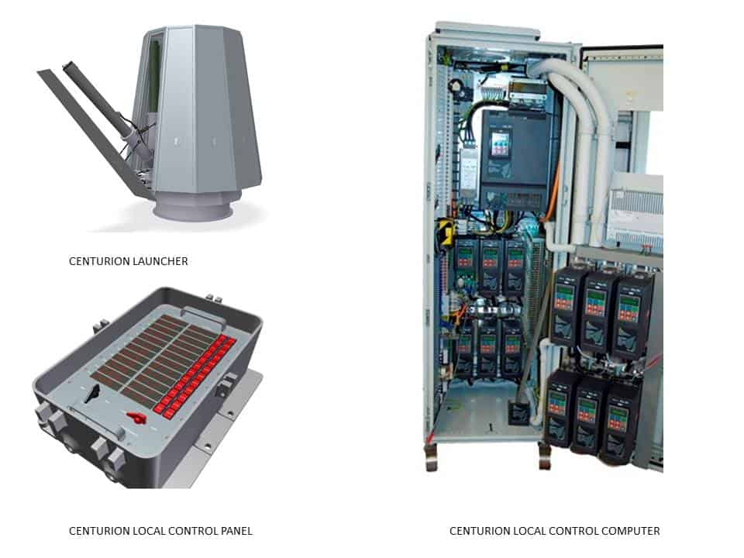
Але крім зарядів і стандартних пускових труб, дуже цікавою є пускова Centurion револьверного типу. Вона була розроблена спеціально для того, щоб стати універсальною пусковою для штучних завад і ракет ближньої дії, типу Javelin та Griffin для боротьби з загрозами малої інтенсивності, та RAM для захисту від повітряних загроз. Пускова Centurion відрізняється компактними розмірами (діаметр менше 2м), та малою вагою (1200 кг), не потребує підпалубного простору. Треба тільки напруга 440В для живлення, та вільні зони для запуску реактивних снарядів.

Slide 16
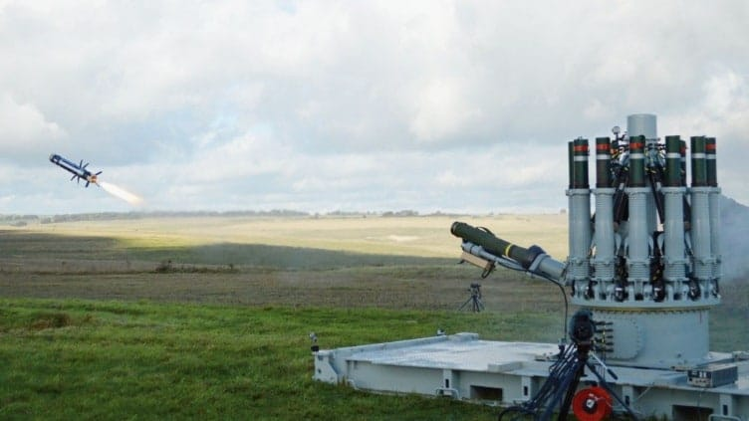
Пуск Javelin з пускової установки Centurion.

Slide 17
Отже, як можна помітити, принципи та методи постановки штучних завад — дуже різноманітні. І як доводить історія, саме хибні цілі є основним засобом захисту корабля від ПКР та іншої керованої зброї. Всі ракети, що не вразили корабель (з усіх атак за історію людства, таких близько 65-70%), були вражені не ракетами ЗРК, а відхилені за допомогою штучних завад. Це здається дивним, бо збиття протикорабельних ракет — типова вправа для розрахунків ЗРК кораблів на навчаннях. Однак, умови полігону — це одне, а в житті зазвичай все складніше. Нормальній роботі ЗРК заважає хвилювання моря, низька висота польоту ракети, складний рельєф берега (на фоні берега ракета не така вже і радіоконтрастна), можлива неготовність або відключення на профілактику головної РЛС, і т.д.

Slide 18
Джерела інформації:
Інтернет https://uk.wikipedia.org/wiki/
Сайт “Український мілітарний портал”, “Сучасні тормеди та їх важливість для ВМС ЗС України” Роман Антонов

Slide 19
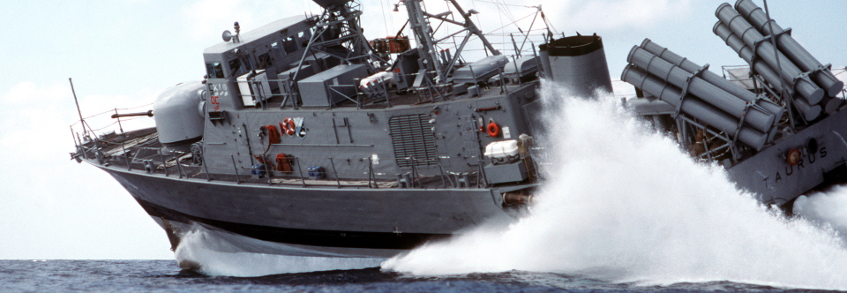
Дякую за увагу!

